Slide 1
Esempio: in Italia esistono fattori che limitano la ripresa degli investimenti
Fattori congiunturali:
l’attuale debolezza della domanda,
l’incertezza generale che circonda l’economia,
i margini di profitto ridotti
dle perduranti condizioni di credito rigorose in particolare per le PMI e alcuni settori.
Carenze strutturali:
inefficienze della pubblica amministrazione, sistema giudiziario e contesto imprenditoriale
nonché dal limitato sviluppo dei mercati dei capitali.
Qui entrano in gioco il Terzo Pilastro del Piano Juncker, il Semestre Europeo e le riforme strutturali
Notes:
Il governo ha annunciato diverse misure a sostegno degli investimenti. La legge di bilancio 2017 ha confermato la possibilità per le imprese di dedurre il 140% dell’importo speso per gli investimenti e ha introdotto un nuovo tasso di iperammortamento pari al 250% per gli investimenti digitali nell'ambito del nuovo piano "Industria 4.0" (cfr. la sezione 4.5.3). Queste misure possono avere un impatto positivo, ma temporaneo, sugli investimenti. Al tempo stesso, il rendimento nozionale dei nuovi apporti di capitale proprio o di utili reinvestiti esentati dal pagamento dell’imposta sul reddito delle società ("disciplina dell'aiuto alla crescita economica" o ACE), è stato modificato calcolando la base imponibile come i cinque esercizi precedenti a quello per il quale si calcola l’incentivo. In pratica, dal 2017 la base dell’Ace si quantificherà sommando gli incrementi rilevanti (al netto dei decrementi) realizzati rispetto al patrimonio esistente alla data di chiusura del quinto esercizio precedente. Quindi per il 2017, si considererà l’incremento (utili a riserva e conferimento in denaro dei soci) effettuato nel periodo 2013-2017, mentre per il 2018 si partirà dal 2014 e così via, per quanto riguarda le aliquote in via transitoria sono state ridotte all'1,6% (dal 2,3%) per il 2017 e al 1,5% (dal 2,7%) a regime per il 2018 G.U. art. 7 D.L. 50/2017. Nonostante i bassi tassi di interesse questa decisione potrebbe essere prematura, visto che le condizioni di finanziamento applicate alle banche sono ancora rigide, in particolare per le PMI, e che sono necessari ulteriori apporti di capitale per sostenere gli investimenti nell’innovazione. La riduzione dell’aliquota dell’imposta sul reddito delle società (dal 27,5% al 24% a partire dal 2017) potrebbe contribuire a sostenere gli investimenti in modo più strutturale. Sono state inoltre intraprese iniziative per sostenere gli investimenti nelle PMI. Nel settembre 2016 è stato presentato un piano su più fronti denominato "Industria 4.0" per modernizzare il settore industriale.
L'attuazione del piano potrebbe essere ostacolata dall’attuale mancanza di competenze digitali: nel 2016 gli utilizzatori regolari di Internet rappresentavano solo il 69% della popolazione, una cifra nettamente inferiore alla media UE del 82%. Industria 4.0 cerca di affrontare il problema a livello dei giovani, anche attraverso nuovi corsi di istruzione post-secondaria e terziaria, ma non prende in considerazione il divario in materia di competenze digitali fra i lavoratori di mezza età e gli anziani.
Principali ostacoli agli investimenti e azioni prioritarie in corso
L'accesso delle imprese ai finanziamenti dipende ancora in misura eccessiva dai prestiti delle banche, un settore in cui permangono alcune vulnerabilità, mentre i mercati dei capitali sono tuttora poco sviluppati, il che potrebbe costituire un ostacolo, soprattutto per le giovani imprese innovative. Le riforme in corso e programmate del regime di insolvenza, il nuovo regime di cartolarizzazione dei crediti deteriorati e le altre misure adottate negli ultimi due anni contribuiranno al risanamento dei bilanci delle banche. Gli interventi in atto nel settore bancario, specie per quanto riguarda il governo societario delle banche, potrebbero migliorare l'allocazione del capitale (cfr. la sezione 4.2).
2. Gli oneri normativi e amministrativi rimangono elevati e ostacolano l'attività imprenditoriale (cfr. la sezione 4.5.2). Le inefficienze della pubblica amministrazione, la scarsa qualità della normativa italiana, la frequenza delle modifiche legislative e la lentezza dell'attuazione, dovuta alla lunghezza delle procedure, riducono l'efficacia della legislazione italiana e la certezza giuridica globale (cfr. la sezione 4.6.2). Sono state adottate o sono in programma alcune riforme, in particolare per quanto riguarda il sistema giudiziario, il mercato del lavoro e il quadro sulla concorrenza, ma devono ancora essere affrontate determinate questioni (cfr. le sezioni 4.3 e da 4.5.1 a 4.6.2).
3. L'elevata pressione fiscale sui fattori produttivi riduce gli incentivi agli investimenti per le imprese. Sono state prese alcune misure per alleviare il carico fiscale che grava sul lavoro e sul capitale e promuovere il finanziamento mediante capitale proprio. Tuttavia, alcuni provvedimenti adottati di recente, come la riduzione dell'esenzione fiscale per gli utili reinvestiti o i nuovi apporti di capitale proprio e l'abolizione dell'imposta ricorrente sulla prima casa, costituiscono in parte un passo indietro rispetto alle riforme precedenti (cfr. la sezione 4.1.2).

Slide 2
Come si affrontano queste carenze?
➔ Con Riforme strutturali: ad esempio riforme per migliorare il contesto imprenditoriale
Qual è lo strumento principale della CE per sostenere le riforme strutturali nei Paesi Membri?
➔Il Semestre Europeo
Come si suggeriscono le riforme ad un Paese membro?
➔Con le Raccomandazioni Paese (la cui implementazione è monitorata durante il Semestre europeo successivo)

Slide 3
Come si affrontano queste carenze?
➔ Con Riforme strutturali: ad esempio riforme per migliorare il contesto imprenditoriale
Qual è lo strumento principale della CE per sostenere le riforme strutturali nei Paesi Membri?
➔Il Semestre Europeo
Come si suggeriscono le riforme ad un Paese membro?
➔Con le Raccomandazioni Paese (la cui implementazione è monitorata durante il Semestre europeo successivo)

Slide 4
Perché l'accento sulle riforme strutturali?
Perché hanno un impatto di medio lungo periodo sulla crescita potenziale di un Paese
È stato recentemente stimato che, per un numero selezionato di riforme introdotte in Italia a partire dal 2012:
 | 2013 | 2014 | 2015 | 2016 | 2017 | 2018 | 2019 | 2020 | 2025
PIL | 0.11 | 0.28 | 0.54 | 0.8 | 0.95 | 0.99 | 1.1 | 1.29 | 2.07
Occupazione | 0.03 | 0.27 | 0.66 | 0.97 | 1.18 | 1.29 | 1.39 | 1.47 | 2.1
Fonte: Jan in’t Veld, Janos Varga, Werner Roeger, 2018

Slide 5
Come si affrontano queste carenze?
➔ Con Riforme strutturali: ad esempio riforme per migliorare il contesto imprenditoriale
Qual è lo strumento principale della CE per sostenere le riforme strutturali nei Paesi Membri?
➔Il Semestre Europeo
Come si suggeriscono le riforme ad un Paese membro?
➔Con le Raccomandazioni Paese (la cui implementazione è monitorata durante il Semestre europeo successivo)

Slide 6
Il Semestre europeo: un processo in evoluzione
Introdotto nel 2010, quale strumento chiave per rafforzare il coordinamento delle politiche economiche nell'UEM, il Semestre ha continuato ad evolversi per recepire le riforme della governance economica europea introdotte dal 2011 in poi:
Patto di Stabilità riformato
Procedura per gli squilibri macroeconomici
Rafforzamento della sorveglianza sulla zona euro
Estensione e rafforzamento del mercato interno (l’Unione Bancaria, Unione del Mercato, Unione dell’energia, ecc.)
Flessibilità e piano di investimenti
Poiché il processo di completamento dell'UEM è ancora in corso, anche il Semestre europeo è soggetto ad aggiornamenti, correzioni e perfezionamenti.

Slide 7
Coordinamento delle politiche economiche nel quadro del Semestre europeo
Sostenibilità delle finanze pubbliche
Patto di stabilità e crescita: sorveglianza delle politiche di bilancio
Correzione
degli squilibri
Sorveglianza macroeconomica: prevenzione degli squilibri macroeconomici eccessivi
Promozione della crescita
Europa 2020: riforme per promuovere
crescita e occupazione e piano di investimenti

Slide 8
Come si affrontano queste carenze?
➔ Con Riforme strutturali: ad esempio riforme per migliorare il contesto imprenditoriale
Qual è lo strumento principale della CE per sostenere le riforme strutturali nei Paesi Membri?
➔Il Semestre Europeo
Come si suggeriscono le riforme ad un Paese membro?
➔Con le Raccomandazioni Paese (la cui implementazione è monitorata durante il Semestre europeo successivo)

Slide 9
Il ruolo delle Raccomandazioni specifiche per paese nel Semestre Europeo
Sono il momento culminante del Semestre Europeo, lo strumento principale a cui è affidato il processo di convergenza strutturale degli Stati Membri e, in ultima analisi, il buon funzionamento e la sostenibilità dell’UEM.
Sono il punto di arrivo di un percorso di sorveglianza, monitoraggio e dialogo che è riflesso nel Rapporto paese.
Si caratterizzano sempre più come la misura della credibilità del percorso di riforma dei paesi e il test di efficacia del coordinamento europeo delle politiche economiche.

Slide 10
Stesura Relazione Paese
raccomandazioni

Slide 11
Esempio strategia di riforma: obiettivi di breve e medio termine
Breve termine
Adozione definitiva delle leggi in materia di concorrenza;
Medio termine
Finanze pubbliche;
Riforma del processo penale e della prescrizione;
Attuazione della legge contro la povertà;
Provvedimenti relativi al trasferimento del carico fiscale;
Interventi in materia di privatizzazioni
Provvedimenti relativi alla contrattazione di secondo livello;
Tassazione;
Mercato del lavoro;
Sistema bancario e creditizio;
Concorrenza;
Pubblica amministrazione;
Giustizia;
Investimenti.
Sulla base della valutazione degli impegni dell'Italia, la Commissione conferma che in questa fase non sono necessari altri interventi nel quadro della procedura per gli squilibri macroeconomici.
L'attuazione del programma di riforme sarà seguita attentamente dalla Commissione mediante un monitoraggio specifico.

Slide 12
Le innovazioni più recenti del Semestre europeo (2015-2016)
- Semplificare per rendere più incisivo il Semestre
- Dare maggior peso alla sorveglianza sulla zona Euro
- Mettere al centro il problema della convergenza economica
- Dare maggiore rilevanza alla dimensione sociale
- Accrescere la legittimità democratica della governance europea

Slide 13
Le raccomandazioni specifiche e il semestre rinnovato
- Un numero più limitato di raccomandazioni
- Dirette ad affrontare problemi prioritari
- Fondate su basi analitiche solide e condivise
- Riferite a riforme attuabili entro 12-18 mesi

Slide 14
Il Rapporto Paese 2018 identifica due squilibri macroeconomici principali
Investimenti pubblici ridotti
Crescita potenziale molto bassa
Politiche anticicliche difficili
DEBITO PUBBLICO
PRODUTTIVITÀ & COMPETITIVITÀ
Dinamica dei salari moderata
Vulnerabilità sui mercati finanziari
Scarsa competitività non-di-costo
Maggiori rischi di sostenibilità
Debolezze strutturali & misallocazione
Sorveglianza macroeconomica
(MIP)
Raccomandazioni specifiche per paese (CSR)
Sorveglianza fiscale (SGP)

Slide 15
Quattro raccomandazioni nel 2017
Finanza pubblica e tassazione
PA e giustizia
Settore finanziario
Mercato del lavoro

Slide 16
Finanza pubblica
La Commissione chiede un consistente sforzo di correzione del bilancio pubblico nel 2018: l'Italia deve perseguire la politica di bilancio in linea con i requisiti del braccio preventivo del piano di stabilità e crescita.
L'Italia deve conseguire una posizione di bilancio che contribuisca a:
Rafforzare la ripresa in corso;
Assicurare la sostenibilità delle finanze pubbliche.
L'Italia deve sforzarsi di trasferire il carico fiscale gravante sui fattori produttivi verso imposte meno penalizzanti per la crescita, e in particolare:
Ridurre entità e numero delle agevolazioni fiscali
Riforma dell'obsoleto sistema catastale
Reintroduzione dell'imposta sulla prima casa per le famiglie con reddito più elevato.
L'Italia deve ampliare l'uso obbligatorio dei sistemi elettronici di fatturazione e pagamento.

Slide 17
PA e giustizia
L'Italia deve ridurre la durata del processo civile mediante una gestione efficiente dei procedimenti e norme per assicurare la disciplina processuale.
La Commissione si attende un potenziamento della lotta contro la corruzione, in particolare riformando l'istituto della prescrizione.
L'Italia deve completare la riforma del pubblico impiego e migliorare l'efficienza delle imprese pubbliche.
L'Italia deve adottare e attuare rapidamente la legge sulla concorrenza rimasta in sospeso e rimuovere le rimanenti restrizioni alla concorrenza.

Slide 18
Settore finanziario
La Commissione si attende un'accelerazione nella riduzione dello stock dei crediti deteriorati e un rafforzamento degli incentivi alla ristrutturazione e al risanamento dei bilanci, in particolare nel segmento delle banche soggette alla vigilanza nazionale.
L'Italia deve adottare la revisione complessiva del quadro normativo in materia di insolvenza e di escussione delle garanzie.

Slide 19
Mercato del lavoro
La Commissione si attende che venga rafforzato il quadro della contrattazione collettiva con il coinvolgimento delle parti sociali, al fine di permettere contratti collettivi che tengano maggiormente conto delle condizioni locali.
L'Italia deve assicurare efficaci politiche attive del mercato del lavoro.
L'Italia deve incentivare il lavoro dei secondi percettori di reddito.
L'Italia deve razionalizzare la spesa sociale e migliorarne la composizione.

Slide 20
Per concludere: che ne è stato delle 4 raccomandazioni per il 2017?
Il Rapporto paese 2018 contiene una valutazione dettagliata del seguito che è stato dato alle raccomandazioni 2017, e molti altri elementi sulle riforme necessarie.
Nell’insieme risulta che: l’Italia ha compiuto alcuni progressi:
Progressi limitati (es: progressi limitati nell’attuazione del programma di privatizzazioni e nel trasferimento del carico fiscale, nella revisione delle agevolazioni fiscali e nella riforma del sistema catastale)
Alcuni progressi (es: progressi significativi nel potenziamento della lotta alla corruzione)
Alcuni progressi
Progressi limitati

Slide 21
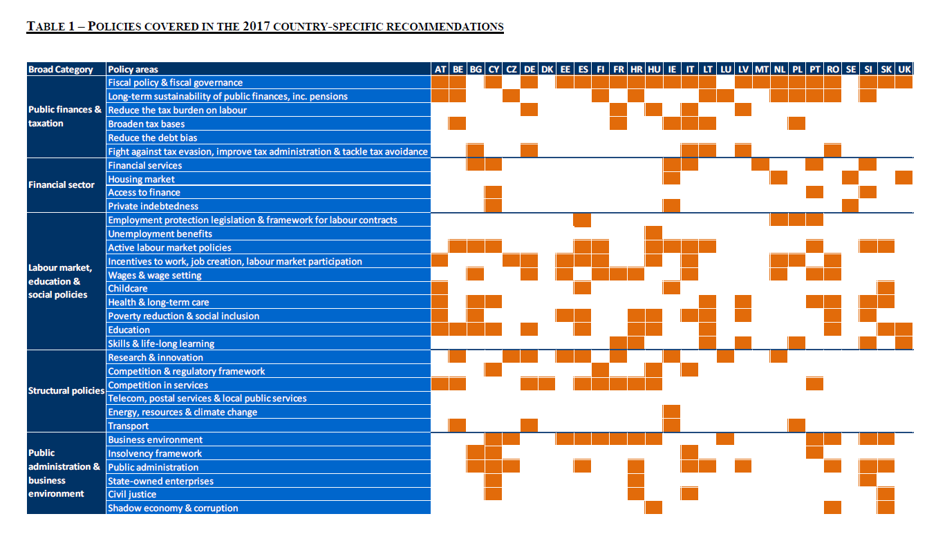
Aree politiche coperte dalle raccomandazioni nei diversi paesi UE

